Slide 1
Notes:
I dagsläget finns samvaron på flera olika platser runt om i Piteå; Hamnplan, Öjebyn, Källbo, Roknäs, Hortlax och Rosvik. På dessa ställen är snittåldern hög (85+) och det satsas mest på social samvaro med fika.
Framåt vill vi nå även de yngre seniorerna, 65+. För att kunna jobba mot detta har vi kollat på Umeå och Skellefteås arbetssätt. Där vi valt att ta mycket inspiration. Dessa kommuners upplägg med seniorverksamheterna linjerar med den nya socialtjänstlagen, att arbeta väldigt förebyggande.

Slide 2
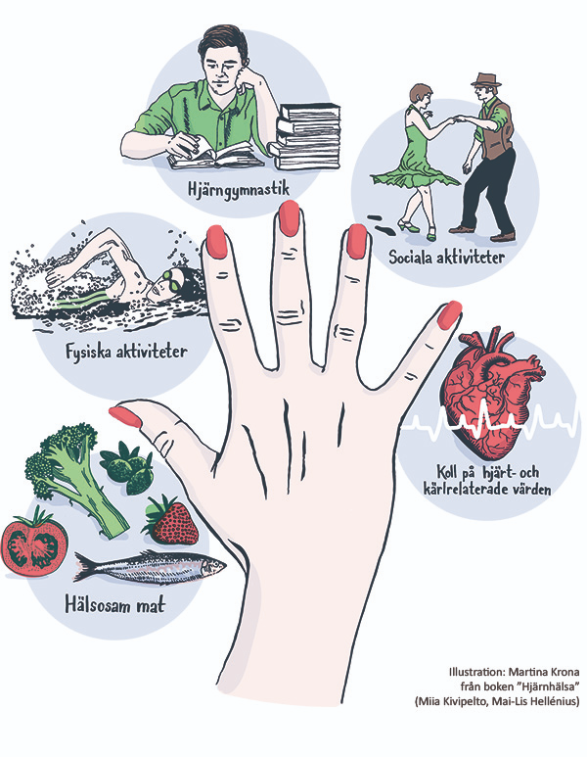
Målet med Seniortorg i Piteå:
Seniortorg är en plats för samverkan inom områden som bidrar till ökad kunskap och inspiration till ett aktivt och rikt seniorliv. Samverkan sker med studieförbund, pensionärsorganisationer, region Norrbotten samt andra aktörer i Piteå kommun.
Piteå kommuns blivande seniorer och seniorer ska kunna leva ett gott och självständigt liv så långt det är möjligt. Vid Seniortorget ska man få guidning, information och inspiration om hur man kan påverka och planera sitt liv utifrån aktiva val.

Slide 3
Nuläge
2st seniorsamordnare är anställda, en socialpedagog och en hälsopedagog.
Samvaroverksamheterna hålls öppna med minskade öppettider och en påbörjad inriktningsförändring; en mer hälsosam livsstil.
- Guidning och tips!
Nu under hösten påbörjas även arbetet med hur vi ska nå de yngre seniorerna, 65+.
Vi vill även nå ut till pensionärsföreningarna och bjuda in till dialog!
Notes:
Seniortorg kommer att ha två anställda seniorsamordnare, där rekrytering just nu pågår. De verksamheter som idag finns kommer att hållas öppet men med minskade öppettider och fokusera på ett hälsofrämjande tänk. Samtidigt ska verksamheten, seniortorg, som lockar de yngre seniorerna växa fram.
I framtiden ska seniortorg vara en plats där man vägleder seniorer till bra val och erbjuder arrangemang som skapar hälsa och främjar ett aktivt liv. Ett nära samarbete med såväl föreningar som näringsliv. Målet är att hålla öppet måndag-fredag några timmar varje dag, ex 12-15, i en lokal beläget i Centrala stan.

